Slide 1

基于AR/VR的流程工业过程
数字化虚拟仿真建模与开发——轧钢过程
姓名：李雪娇 导师：刘士新
专业：控制工程 日期：2018.7.13

Slide 2
CONTENTS
前期工作总结
1
选题背景及研究意义
2
研究现状与发展动态
3
研究内容及思路
4
预期研究成果
5
总 结
6
1

Slide 3
1
前期工作总结
前期工作总结
课程学习阶段
主修课程：
实践学习：
数学：
《应用数理统计》
《最优化方法与理论》
专业课：
《生产存储理论》
《智能优化方法》
《系统工程决策与分析》
《图像处理分析与识别》
……
熟悉钢铁行业背景
编程语言：C++、 C#
AR/VR开发工具：Unity3D
数据库：Oracle
Shark机器学习算法的封装
2

Slide 4
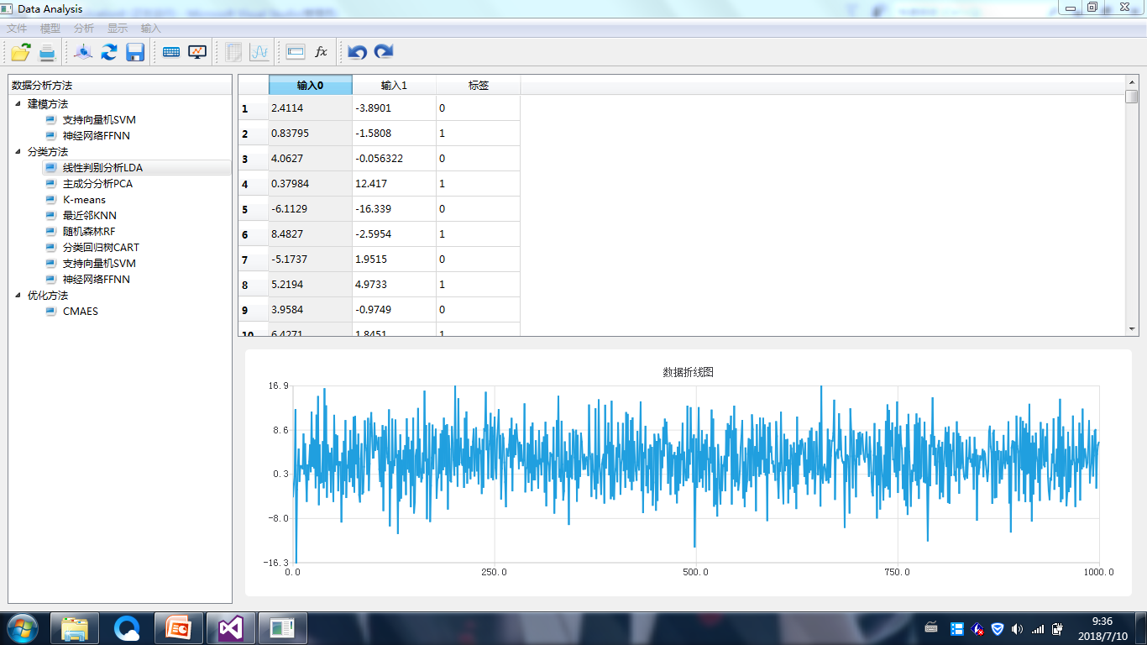
1
前期工作总结
前期工作总结
Shark机器学习算法封装界面（QT & C++）
3

Slide 5
1
前期工作总结
前期工作总结
选题开题阶段
参与项目：
参与上海宝信软件公司的工信部项目“中国制造2025”。本人目前参与的是虚拟仿真系统的开发与实现。
查阅文献：
课题背景
查阅大量文献
研究意义
发展现状
发展动态
4

Slide 6
CONTENTS
前期工作总结
1
选题背景及研究意义
2
研究现状与发展动态
3
研究内容及思路
4
预期研究成果
5
总 结
6
5

Slide 7
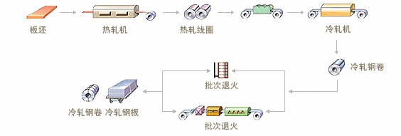
2
课题背景
轧钢过程工艺背景
板坯
热轧机
热轧钢卷
酸洗
冷轧机
冷轧钢卷
批次退火
冷轧钢卷
冷轧钢板
批次退火
图 1 轧钢过程流程图
6

Slide 8
2
选题背景及研究意义
选题背景和意义
轧钢过程作为钢铁行业深加工的主要工序，是提高钢铁板带材比例的重要阶段，也是提升钢铁产品附加值，提升冶金企业整体竞争力，为企业创造经济效益的重要制造流程。
建立轧钢过程仿真模型并开发虚拟仿真系统，可以在作业计划/调度计划释放前对计划质量和稳定性进行评估，根据系统仿真结果及相关的统计指标对作业计划/调度计划进行完善，使得生产过程更稳定、物流更平衡。
虚拟现实和增强现实系统可以创建和体验虚拟世界，AR/VR技术的运用可提高系统运行的直观性和交互性，提高开发效率，加强数据采集、分析和处理能力。
7

Slide 9
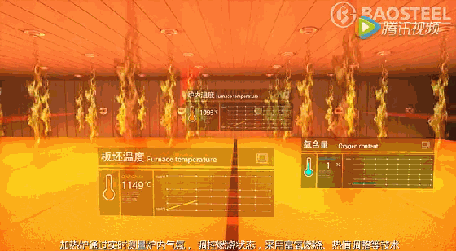
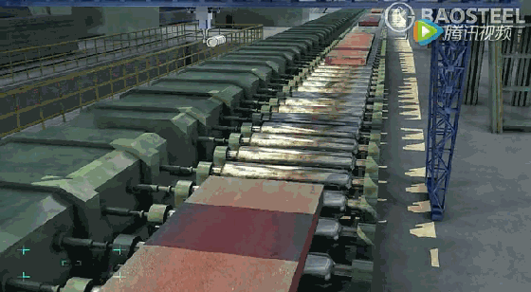
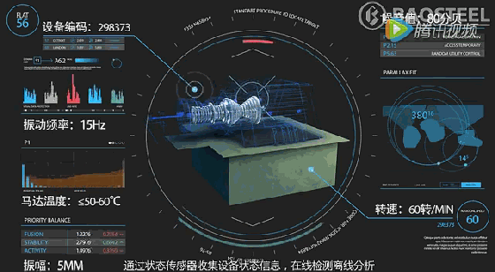
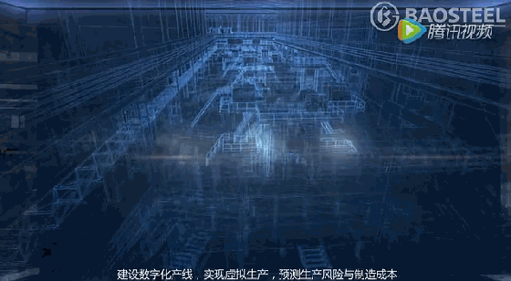
2
选题背景及研究意义
钢铁行业预期应用
8

Slide 10
CONTENTS
前期工作总结
1
选题背景及研究意义
2
研究现状与发展动态
3
研究内容及思路
4
预期研究成果
5
总 结
6
9

Slide 11
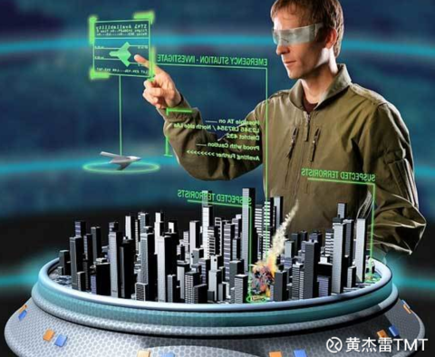
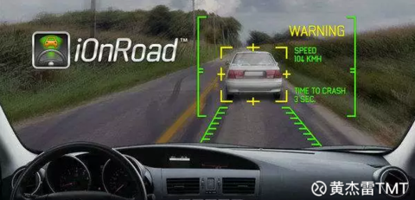
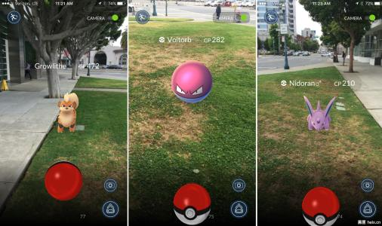
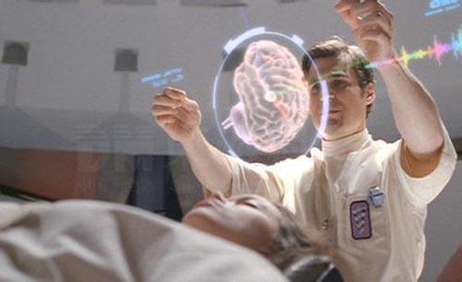
2
研究现状及发展动态
AR/VR技术的应用现状
军事领域
汽车领域
游戏领域
医疗领域
10

Slide 12
2
研究现状及发展动态
AR/VR技术发展动态
三维建模技术
目前，主流游戏引擎由于其功能之强大，被用于诸多AR/VR产品的开发，其中3D引擎的使用更为广泛，常用的3D引擎有：Unity、Unreal Engine 虚幻引擎、Quest3D、VRP、EON等。
人机交互技术
较为常用的交互技术主要有手势识别、面部表情的识别、眼动跟踪以及语音识别等。
AR跟踪注册技术
注册：将虚拟信息与摄像机获得的真实场景进行配准的过程。而要实现虚拟信息在真实场景中的精确注册则需要从当前场景中获取虚拟信息与摄像机之间的位置关系，这要求AR系统必须实时地检测摄像机在真实场景中的位置和方向，这个过程称为跟踪。
11

Slide 13
2
研究现状及发展动态
AR/VR文献综述
年份 | 作者、文献名
2018 | Tomlein M, Grønbæk K. Augmented Reality Supported Modeling of Industrial Systems to Infer Software Configuration[J]. Proceedings of the ACM on Human-Computer Interaction, 2018, 2.
2018 | Mourtzis D, Zogopoulos V, Katagis I, et al. Augmented Reality based Visualization of CAM Instructions towards Industry 4.0 paradigm: a CNC Bending Machine case study[J]. Procedia Cirp, 2018, 70:368-373.
2016 | Aschenbrenner D, Latoschik M E, Schilling K. Industrial maintenance with augmented reality: two case studies[C]// ACM Conference on Virtual Reality Software and Technology. ACM, 2016:341-342.
2018 | 梁欢, 陈一民, 李德旭,等. 面向移动增强现实的手势交互方法[J]. 微型电脑应用, 2018(5).
12

Slide 14
CONTENTS
前期工作总结
1
选题背景及研究意义
2
研究现状与发展动态
3
研究内容及思路
4
预期研究成果
5
总 结
6
13

Slide 15
4
研究内容及思路
研究内容及思路
14

Slide 16
4
研究内容及思路
设计仿真模型及仿真方法
基于AR的仿真系统
图 2 AR系统工作流程
15

Slide 17
4
研究内容及思路
设计仿真模型及仿真方法
跟踪：实时地检测摄像机在真实场景中的位置和方向
注册：将虚拟信息与摄像机获得的真实场景进行配准
虚实融合
计算机视觉
深度学习
16

Slide 18
CONTENTS
前期工作总结
1
选题背景及研究意义
2
研究现状与发展动态
3
研究内容及思路
4
预期研究成果
5
总 结
6
17

Slide 19
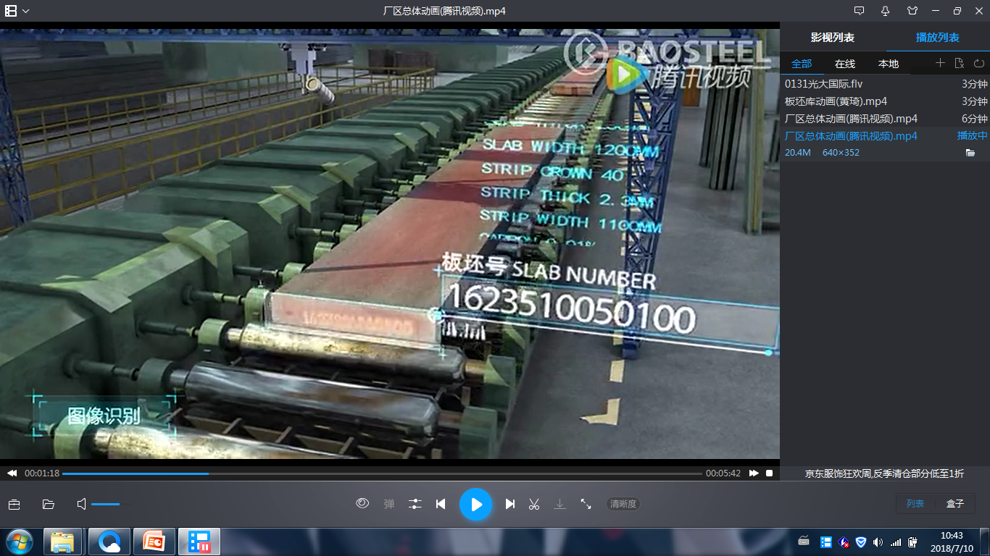
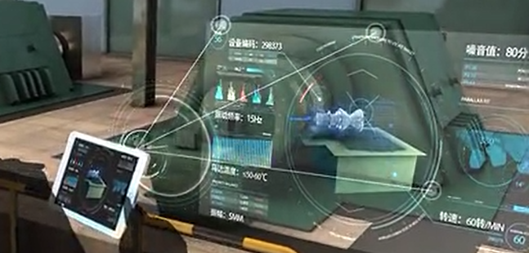
5
预期研究成果
预期研究成果
实现对轧钢过程实时识别板坯号及板坯厚度等属性、设备状态检测及与数据库实时同步对接等功能。
18

Slide 20
CONTENTS
前期工作总结
1
选题背景及研究意义
2
研究现状与发展动态
3
研究内容及思路
4
预期研究成果
5
总 结
6
19

Slide 21
6
总 结
总结
（1）课程学习阶段，认真学习主修课程，为今后的课题研究奠定基础。
（2）熟悉并学习了C++、C# 编程语言，Unity3D 引擎。
（3）参与上海宝信软件公司工信部项目“中国制造2025”，提升自己在编程和算法方面的能力。
（4）选题开题阶段，围绕研究课题查阅相关文献。
（5）构建了解决该问题的整体思路。
20

Slide 22
6
总 结
进度计划
序号 | 阶段及内容 | 起止时间 | 阶段成果
1 | 查阅文献、搜集与课题相关的资料 | 2018.5 –2018.6 | 文献综述，熟悉了解课题方向
2 | 制定研究方案，进行开题 | 2018.7-2018.7 | 开题报告
3 | 实现图像识别功能，对真实场景进行识别 | 2018.8-2018.10 | 图像识别功能
4 | 利用计算机视觉实现跟踪注册技术 | 2018.11-2019.1 | 跟踪注册技术
5 | 系统显示，实现虚实结合 | 2019.2-2019. 4 | 系统显示功能
6 | 智能交互，实现手势识别功能 | 2019.5-2019.8 | 实现智能交互
7 | 初步撰写论文 | 2019.9-2019.11 | 论文初稿
8 | 论文修改、PPT制作 | 2019.12 | 提交论文、准备答辩
21

Slide 23
谢谢各位老师！
THANKS

